Slide 1
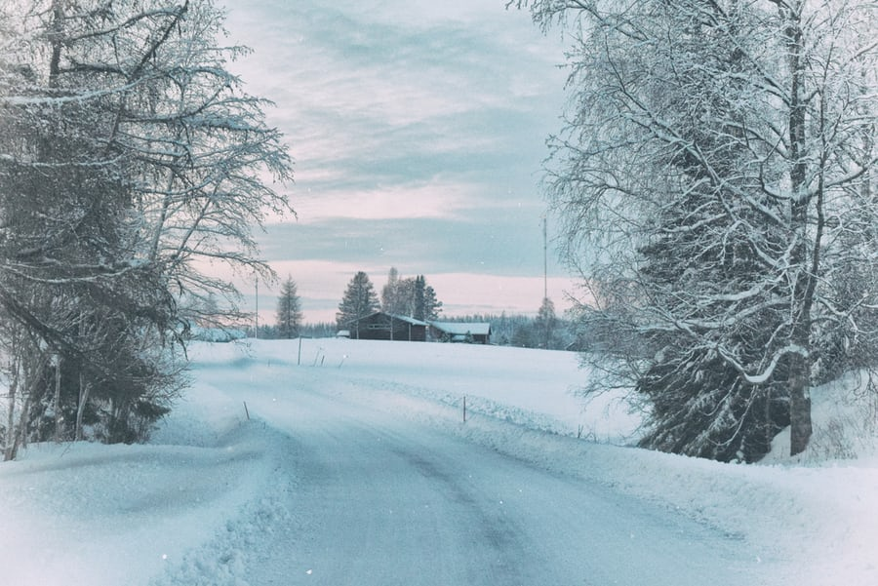
«Heime-aleine-fest»
Ei novelle av Terje Torkildsen, del tre

Slide 2
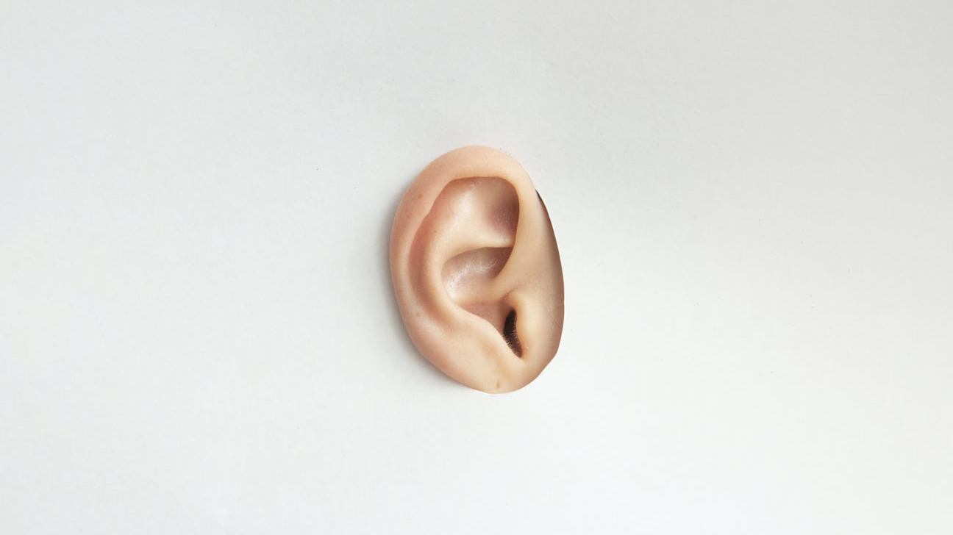
Lytteoppdrag – «Heime-aleine-fest», del tre
a) Høyr gjennom lydfila ein gong. Konsentrer deg om å lytte godt.
b) Den andre gongen du høyrer tekstutdraget, skal du skrive ned så mange detaljar frå teksten som mogleg. To og to: Samanlikn notata dykkar og fyll dei ut for kvarandre.
c) To og to: Les tekstutdraget høgt for kvarandre og diskuter spørsmåla på neste side.

Slide 3
Samanlikn tekstutdraga
1) Kva er likt og ulikt i tekstutdraget de sjølve har skrive, og Terje Torkildsen sitt? Stikkord: handlingsgang, skrivemåte, bruk av verkemiddel, osb. Hugs å grunngje synspunkta dykkar.
2) Var det noko de vart overraska over i Torkildsen sitt utdrag? Kvifor/kvifor ikkje?
3) Korleis likte de utdraget til Torkildsen samanlikna med dykkar eige utdrag?
Utfordring: Kva slags norskfaglege
omgrep kan de bruke når de
samanliknar tekstutdraga?

Slide 4
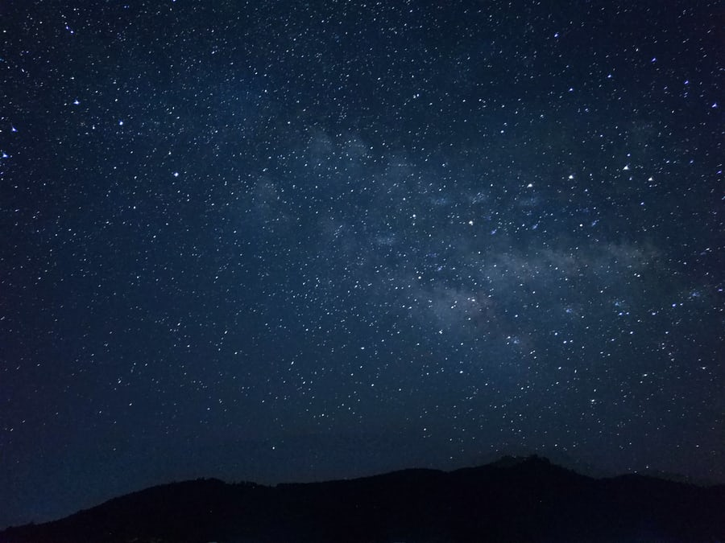
Slik slutta det siste avsnittet i novelleutdraget:
Steffen kan ikkje la vera å jubla litt der han sit. Dette gjekk mykje raskare enn han hadde våga å håpa på. Han vrengjer av seg fjellduken og reiser seg opp frå stolen. Trør ut av soveposen og sparkar han inn mot veggen. Gidd ikkje bruka tid på å rydda. Det kan han gjera i morgon føremiddag når foreldra ligg og søv. Mora hans sa at dei ikkje ville bli seine, men det kjem dei til å vera. Steffen har etter alle solemerke huset for seg sjølv i åtte-ni timar. Det kjem til å bli ein ekte heime-aleine-fest:

Slide 5
Tekstskapingsoppdrag – del tre
1) De skal no skrive ferdig slutten av novella til Terje Torkildsen. Før de startar å skrive, må de diskutere korleis de vil at novella skal ende.
I starten av utdraget skal de avsløre vendepunktet for lesaren. Sjølv om forteljinga har eit overraskande vendepunkt, treng ikkje forteljinga å slutte akkurat der. Avsluttinga kan gje lesaren nokre tankar om kva som skjer vidare etter vendepunktet. Det finst mange måtar å avslutte ei novelle på, så det er viktig at de kartlegg og diskuterer dei ulike valmoglegheitene. Vil de til dømes ha ein open eller ein lukka slutt?

Slide 6
Å formidle tekst gjennom levande bilete og musikk
Når de er ferdige med å skrive slutten av novella, skal de formidle teksten gjennom levande bilete/dramatisering/musikk. Sjå døme på korleis de kan gjere det her, eller bruk dykkar eigne videosnuttar som døme.

Slide 7
Tekstskapingsoppdrag – del tre
Samtalespørsmål: Kva har de lært sidan sist når det gjeld bruk av kameravinkel, fokus, biletutsnitt, tekstutdrag og musikkval? Har de fått idéar av dei samansette tekstane til medelevane dykkar som de sjølv ønskjer å bruke når de skal formidle teksten?

Slide 8
Å visualisere den skriftlege teksten
Når de skal gjere den skriftlege teksten om til ein samansett tekst, er det viktig at de kan grunngje vala de tek, og bruke eit fagspråk i forklaringa dykkar.
Hjelpespørsmål som de kan bruke undervegs i utforminga av den samansette teksten:
Kvifor har vi valt å setje saman dei ulike elementa (tekstutdrag, levande bilete, musikk) på denne måten?
Kva slags verkemiddel har vi teke i bruk for å formidle forteljinga på ein best mogleg måte? Døme på faglege omgrep som de kan bruke i grunngjevinga, er: visuelle verkemiddel, auditive verkemiddel, språklege verkemiddel, visuelle/auditive/språklege element, biletutsnitt, kamerarørsle, biletvinkel, perspektiv, osb.

Slide 9
Presentasjon og medelevrespons
Presenter dei samansette tekstane dykkar for resten av klassa, og forklar og grunngje dei ulike vala de har teke.
Lat medelevane gje dykk tilbakemelding på kva som fungerte godt med den samansette teksten. Når de gjev kvarandre tilbakemelding, er det viktig at de brukar eit fagspråk og at de grunngjev synspunkta dykkar.

